Slide 1
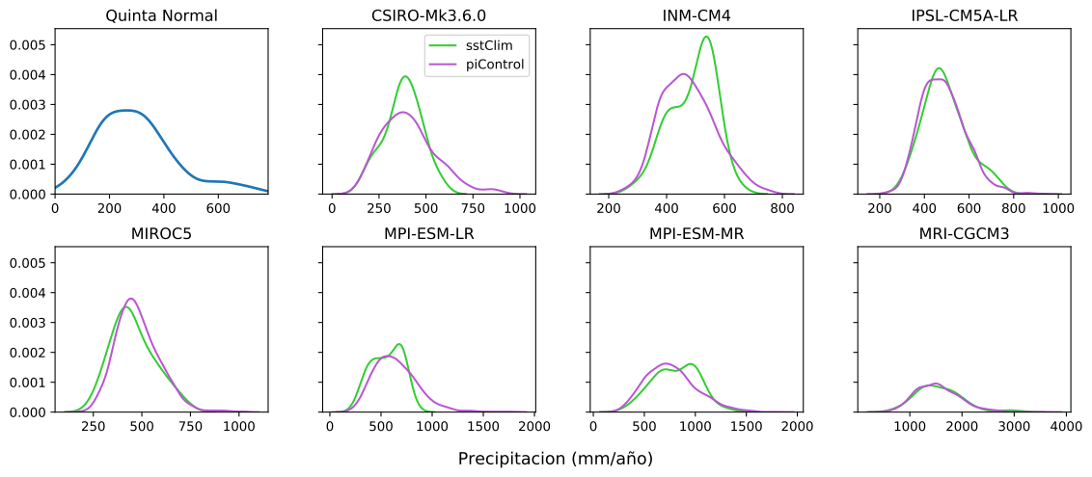
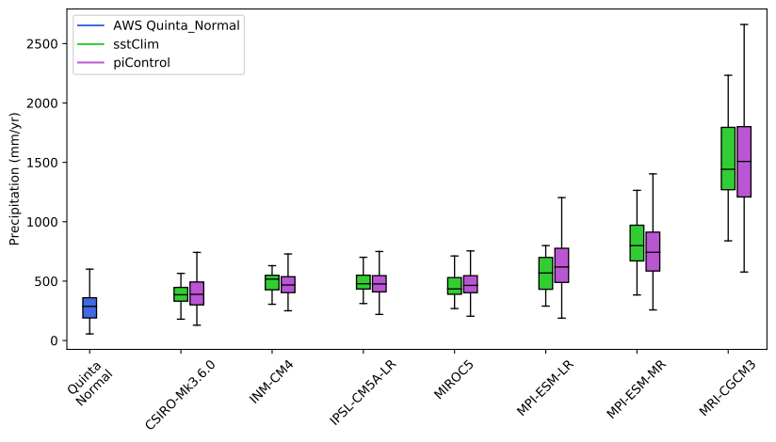
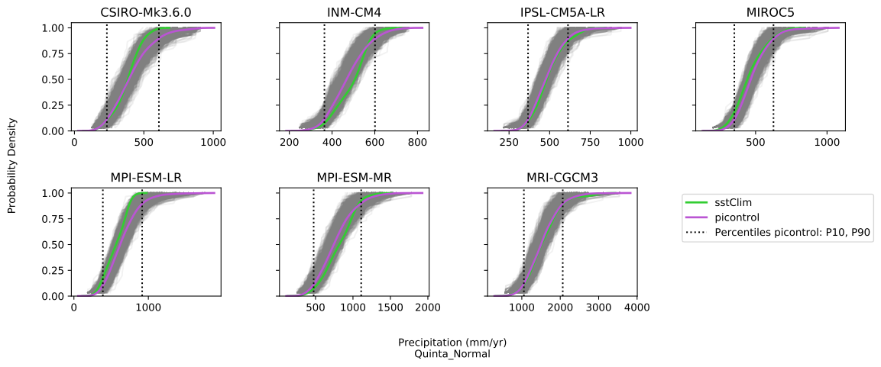
a)
b)
(a) Boxplots de precipitación annual en el pixel más cercano a Quinta Normal (QN).
(-33.44°S,-70.68°W)
(b) Función de densidad de probabilidad empírica para precipitacion annual en QN
(c) Función de distribución de probabildidad acumulada (CDF) para la precipitacion annual en QN. Las curvas con transparencia en gris corresponden a las CDF de 1999 simulaciones de montecarlo utilizando los datos del experimento picontrol con submuestras de 30 años.
c)

Slide 2
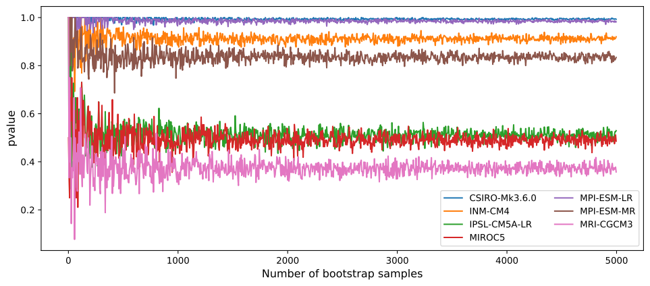
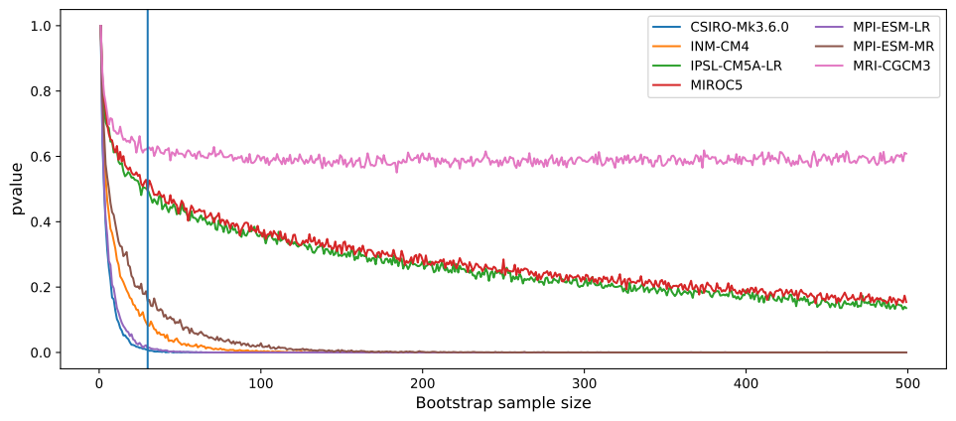
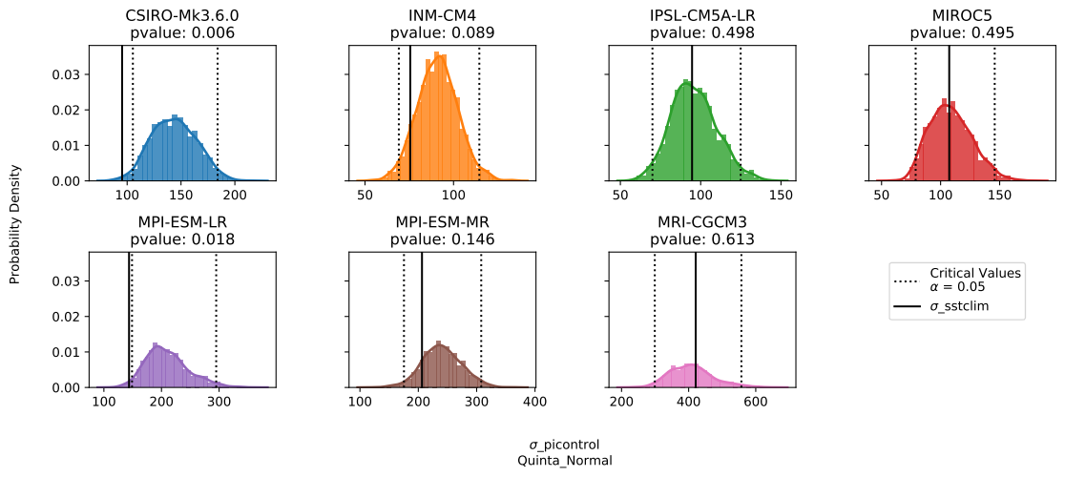
a)
b)
Diseño del test:
Hnula(HN): std_sstclim > std_picontrol
Halter(HA): std_sstclim <= std_picontrol
Simulación de Montecarlo: Extraer N submuestras aleatorias de tamaño M del experimento picontrol.
pvalue = (1+#casosHN=True)/(1+#simulacionesMC)
pvalue < 0.05 se rechaza la HN
doi:10.1086/341527
(a) pvalue en función del número de simulaciones de montecarlo. Figura realizada utilizando los datos anuales de los modelos en QN. A partir de esa figura se definió el número de remuestreos (N) como 2000, ya que es ahí donde más o menos la varianza residual deja de cambiar.
(b) pvalue en función del tamaño de la submuestra. Línea azul corresponde a M=30 años, escogido subjetivamente debido a que la simulación sstclim es de 30 años y así al comparación es consistente.
(c) Función de distribución de probabildidad emírica de la desviación estándar de la simulación picontrol en QN. Línea punteada los valores críticos con un nivel de confianza del 5%. Líńea negra continua es la desviación estándar de sstclim. Si pvalue<0.05 o bien std_sstclim queda a la izquierda de los valores críticos se rechaza la HN.
c)

Slide 3
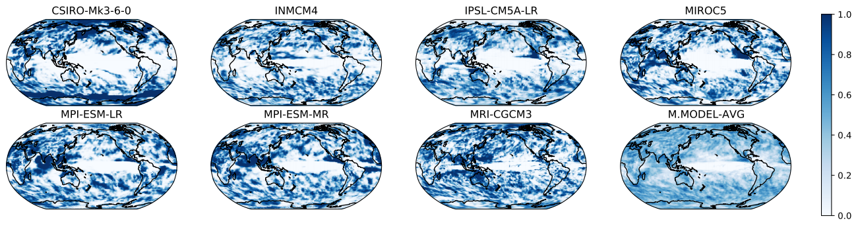
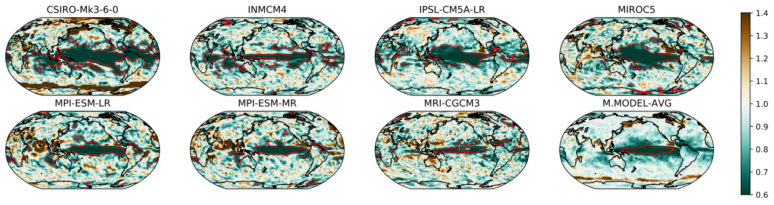
(a)
(b)
Datos reproyectados a grilla de 1°x1° para poder calcular el promedio multimodelo.
(a) pvalue del test definido en QN para todos los píxeles del globo. Para el promedio multimodelo se consideró también el pvalue promedio.
(b) Ratio de la desviación estándar de la simulación sstclim y la desviación estándar de la simulación picontrol (std_sstclim/std_picontrol). Contorno rojo es aquel con pvalue=0.05 luego de ser suavizado con una media móvil de 9 puntos. La interpretación que le doy es que las zonas dentro de esos contornos son donde std_sstclim < std_picontrol es estadísticamente significativo.

Slide 4
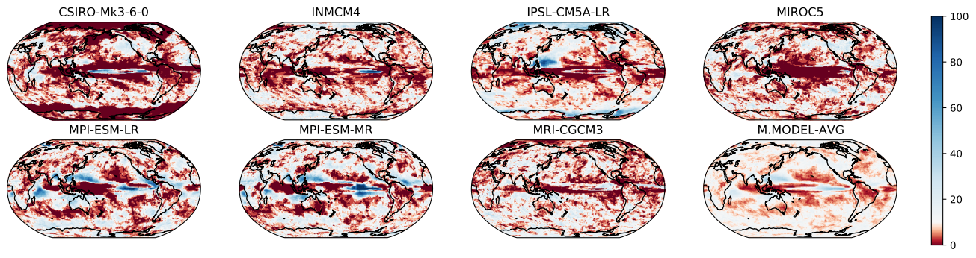
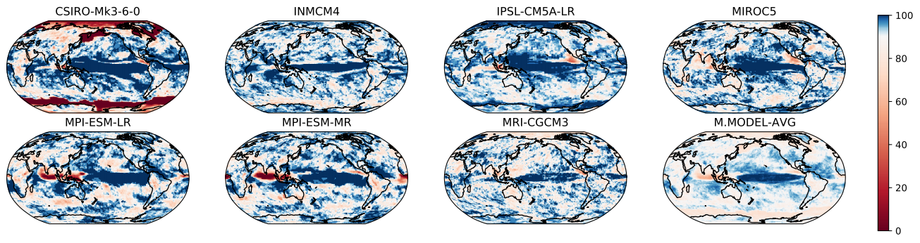
(a)
(b)
Diferencias sstclim y picontrol en términos de eventos extremos.
(a) Extremos secos. Mapa muestra para un “mundo sin océano” la probabilidad de no exceder la sequía que ocurre 10 de cada 100 años en un “mundo con océano”. Matemáticamente esto es: CDF_sstclim(CDF^{-1}(10%) = CDF_sstclim(Percentil10_picontrol)
(b) Extremos lluviosos. Mapa muestra para un “mundo sin océano” la probabilidad de no exceder el año lluvioso que ocurre 10 de cada 100 años en un “mundo con océano”. Matemáticamente esto es: CDF_sstclim(CDF^{-1}(90%) = CDF_sstclim(Percentil90_picontrol)

Slide 5
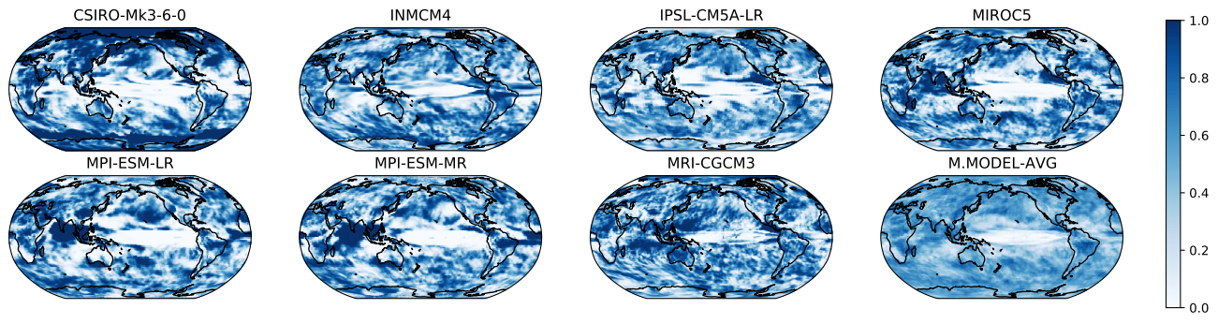
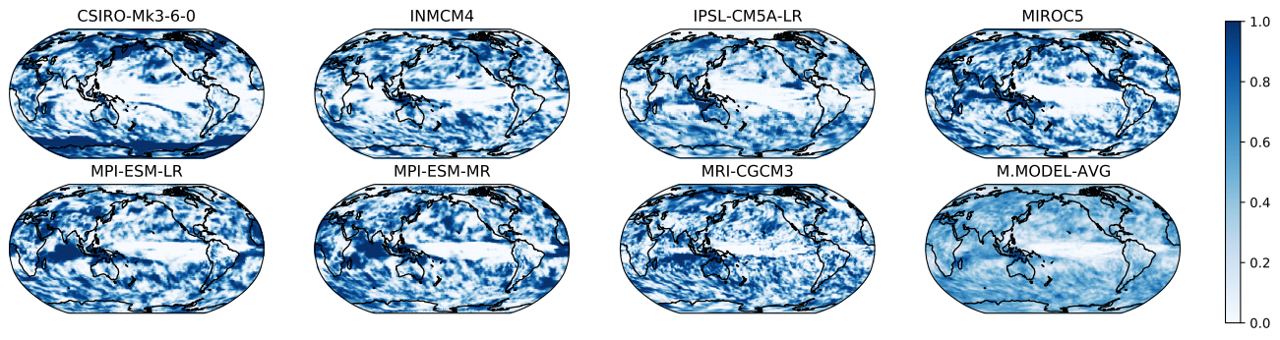
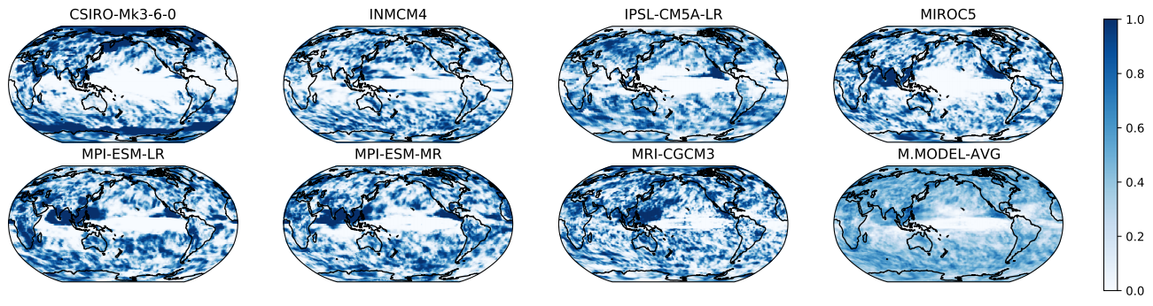
Repetí el análisis pero esta vez utilicé los datos agrupados en estación de verano (ONDEFM) e invierno (AMJJAS) austral.
(a) pvalues para la muestra total (N=N°años*2)
(b) pvalues para la muestra de verano (N=N°años)
(c) pvalues para muestra de invierno (N=N°años)
(a)
(b)
(c)

Slide 6
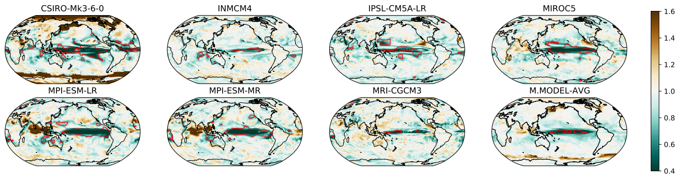
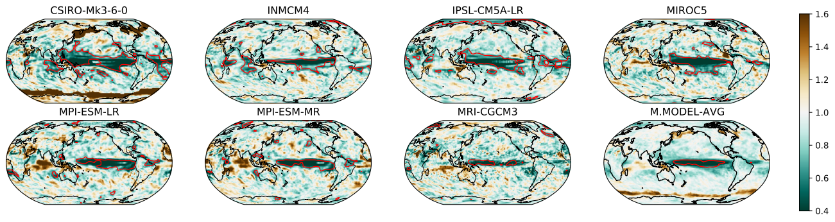
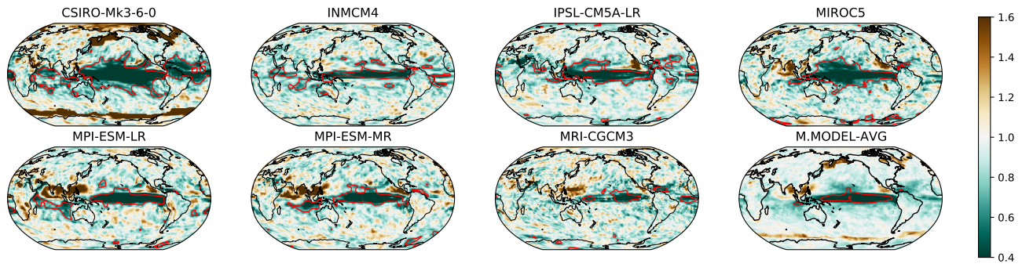
Mismos mapas pero para las nuevas muestras.
(a) Ratio de la desviación estándar de sstclim y la desviación estándar de picontrol para la muestra con ambas estaciones.
(b) Ratio de la desviación estándar de sstclim y la desviación estándar de picontrol para la muestra de verano
(c) Ratio de la desviación estándar de sstclim y la desviación estándar de picontrol para la muestra de invierno
Líneas rojas es el contorno de pvalue=0.05
(a)
(b)
(c)

Slide 7
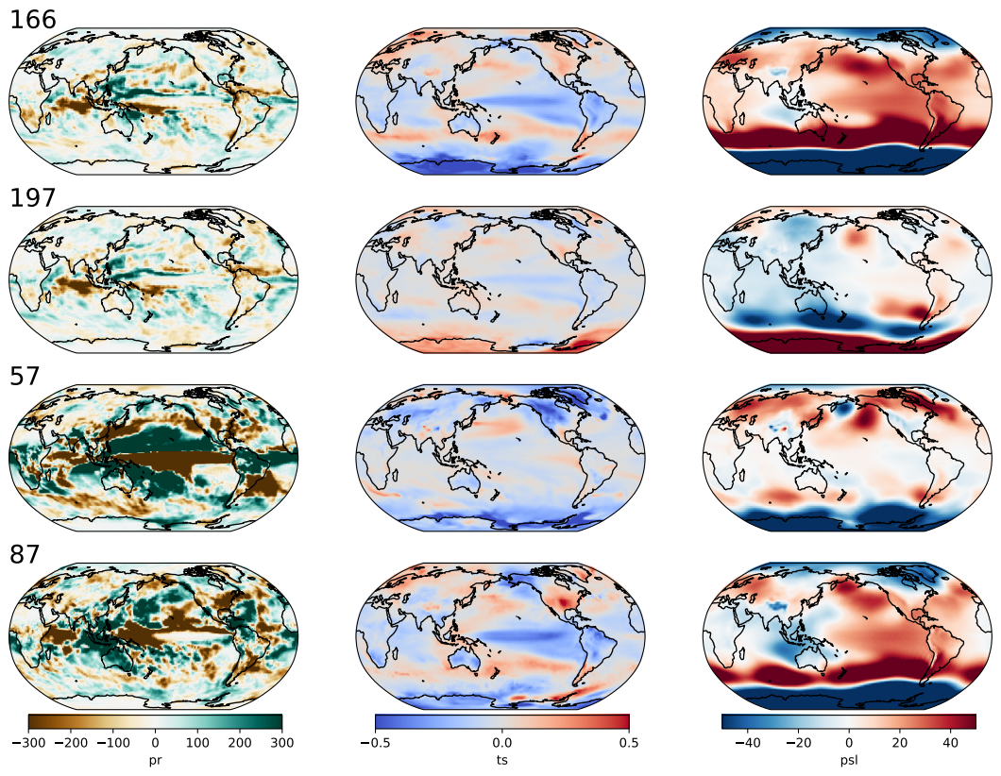
Anomalías anuales. Para cada modelo se toman sólo los tiempos secos/lluviosos (percentiles 10 y 90 de QN). Luego se juntan todos los mapas de cada modelo y variable en un mismo dataset teniendo una colección de mapas secos/lluviosos. Luego estos datos se agrupan por kmeans tomando 3 clusters construidos con precipitación, temperatura superficial del mar y presión a nivel del mar. La figura muestra los promedios de estos “clusters multimodelo” para los años SECOS del experimento PICONTROL
El numero de la esquina es el numero de mapas que construyen el cluster.
a
b
c
d

Slide 8
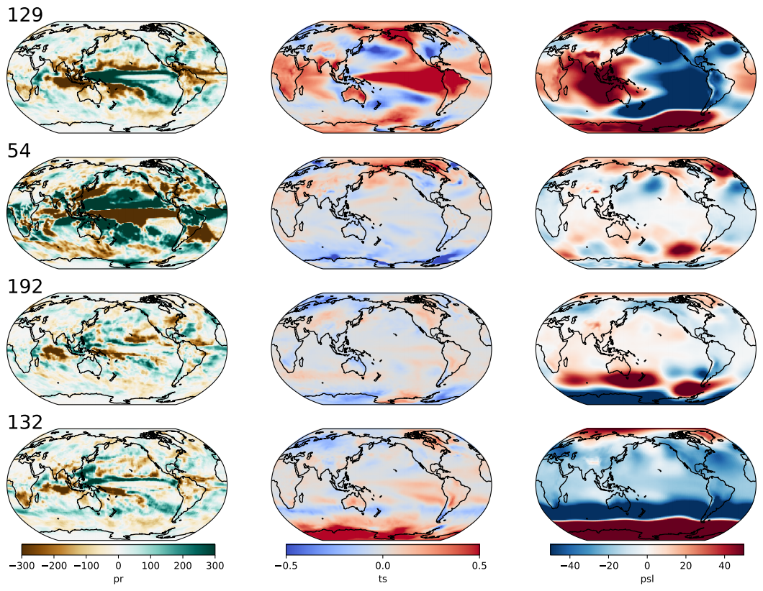
Anomalías anuales. Para cada modelo se toman sólo los tiempos secos/lluviosos (percentiles 10 y 90 de QN). Luego se juntan todos los mapas de cada modelo y variable en un mismo dataset teniendo una colección de mapas secos/lluviosos. Luego estos datos se agrupan por kmeans tomando 3 clusters construidos con precipitación, temperatura superficial del mar y presión a nivel del mar. La figura muestra los promedios de estos “clusters multimodelo” para los años LLUVIOSOS del experimento PICONTROL.
El numero de la esquina es el numero de mapas que construyen el cluster.
a
b
c
d

Slide 9
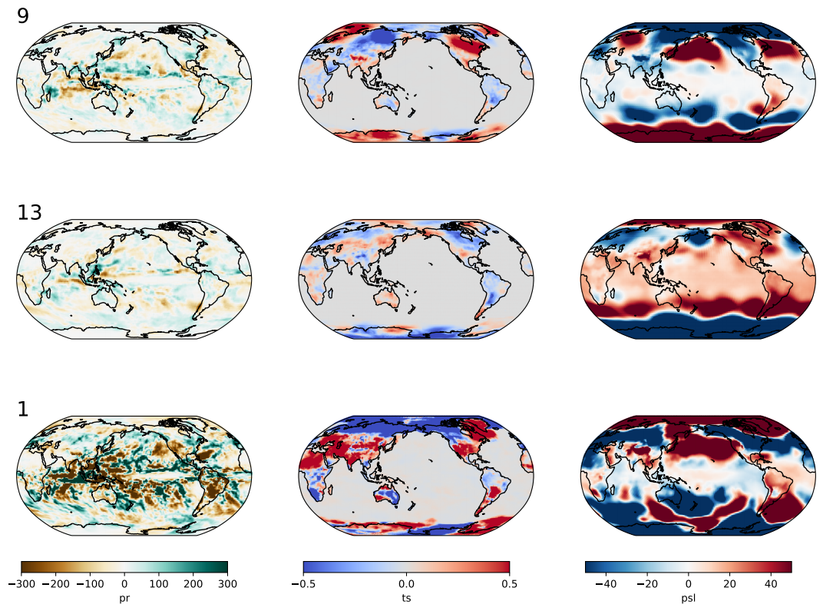
Anomalías anuales. Para cada modelo se toman sólo los tiempos secos/lluviosos (percentiles 10 y 90 de QN). Luego se juntan todos los mapas de cada modelo y variable en un mismo dataset teniendo una colección de mapas secos/lluviosos. Luego estos datos se agrupan por kmeans tomando 3 clusters construidos con precipitación, temperatura superficial del mar y presión a nivel del mar. La figura muestra los promedios de estos “clusters multimodelo” para los años SECOS del experimento SSTCLIM.
El numero de la esquina es el numero de mapas que construyen el cluster.
a
b
c

Slide 10
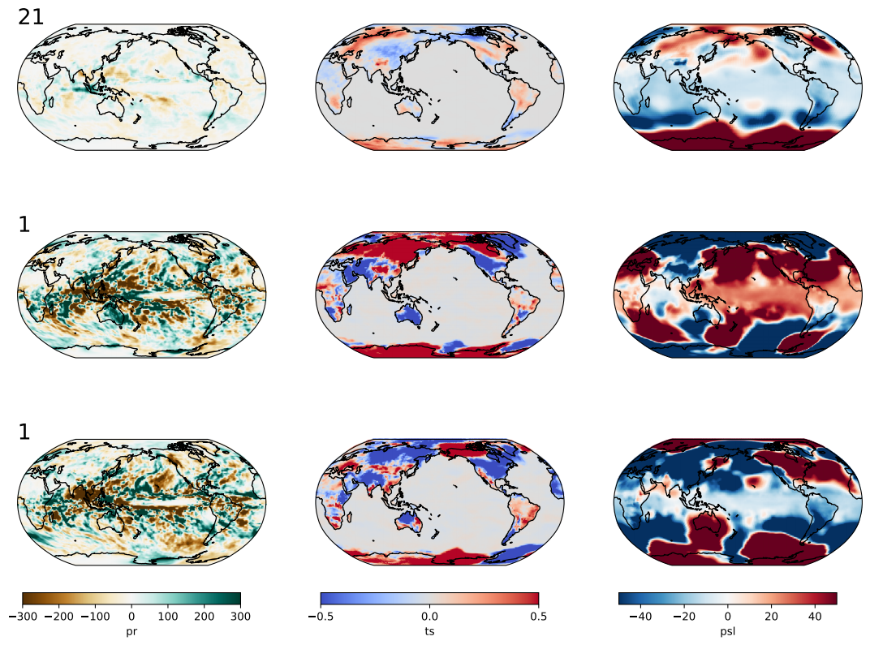
Anomalías anuales. Para cada modelo se toman sólo los tiempos secos/lluviosos (percentiles 10 y 90 de QN). Luego se juntan todos los mapas de cada modelo y variable en un mismo dataset teniendo una colección de mapas secos/lluviosos. Luego estos datos se agrupan por kmeans tomando 3 clusters construidos con precipitación, temperatura superficial del mar y presión a nivel del mar. La figura muestra los promedios de estos “clusters multimodelo” para los años LLUVIOSOS del experimento SSTCLIM.
El numero de la esquina es el numero de mapas que construyen el cluster.
a
b
c

Slide 11
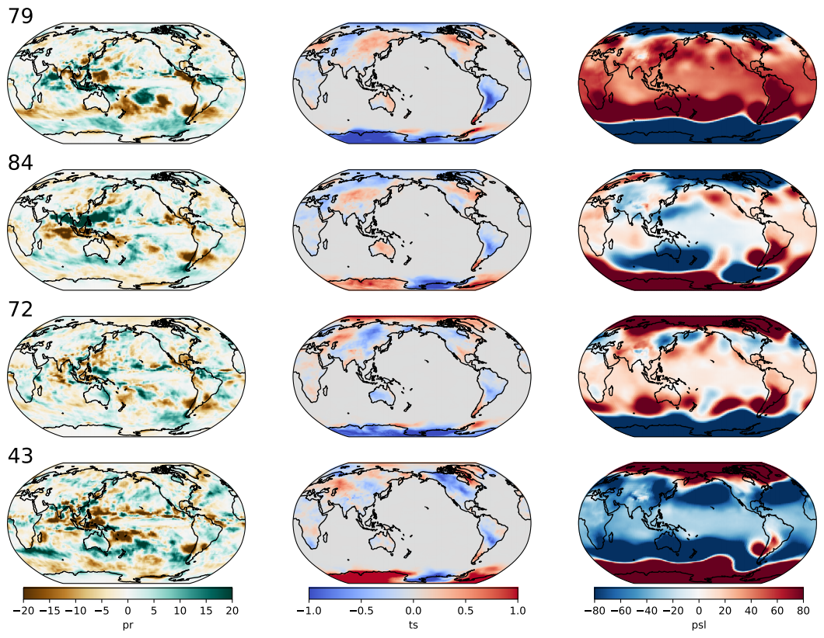
Anomalías mensuales. Para cada modelo se toman sólo los tiempos secos/lluviosos (percentiles 10 y 90 de QN). Luego se juntan todos los mapas de cada modelo y variable en un mismo dataset teniendo una colección de mapas secos/lluviosos. Luego estos datos se agrupan por kmeans tomando 3 clusters construidos con precipitación, temperatura superficial del mar y presión a nivel del mar. La figura muestra los promedios de estos “clusters multimodelo” para los años SECOS del experimento SSTCLIM.
El numero de la esquina es el numero de mapas que construyen el cluster.
a
b
c
d

Slide 12
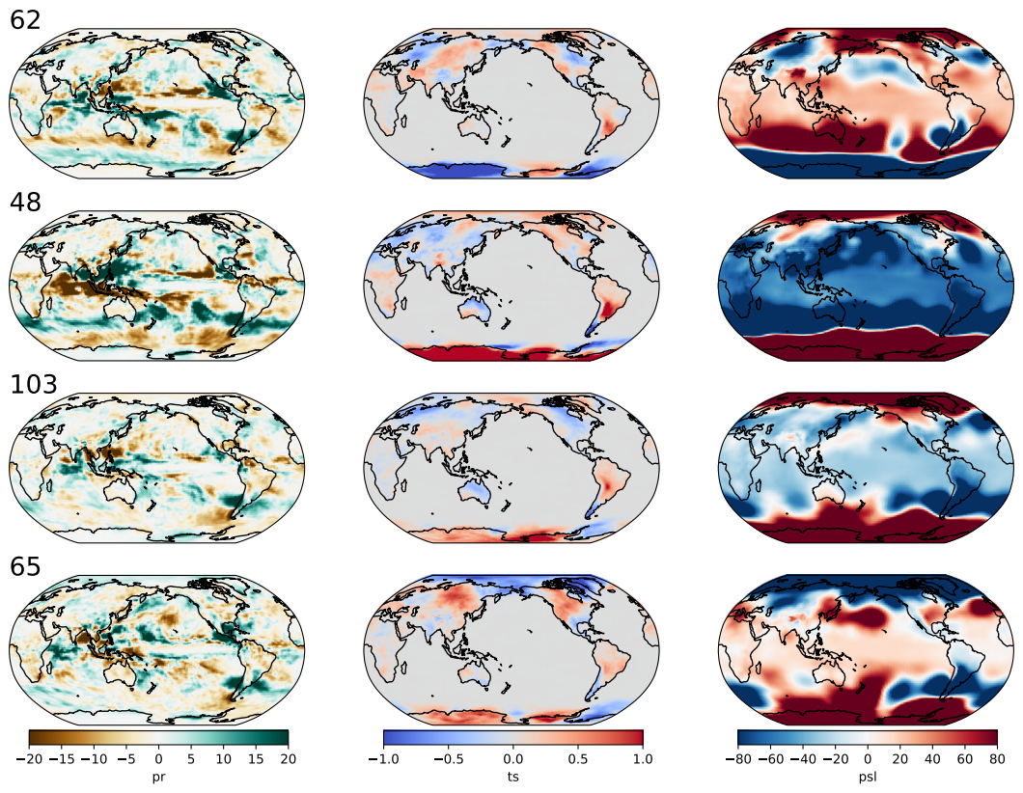
Anomalías mensuales. Para cada modelo se toman sólo los tiempos secos/lluviosos (percentiles 10 y 90 de QN). Luego se juntan todos los mapas de cada modelo y variable en un mismo dataset teniendo una colección de mapas secos/lluviosos. Luego estos datos se agrupan por kmeans tomando 3 clusters construidos con precipitación, temperatura superficial del mar y presión a nivel del mar. La figura muestra los promedios de estos “clusters multimodelo” para los años LLUVIOSOS del experimento SSTCLIM.
El numero de la esquina es el numero de mapas que construyen el cluster.
a
b
c
d

Slide 13
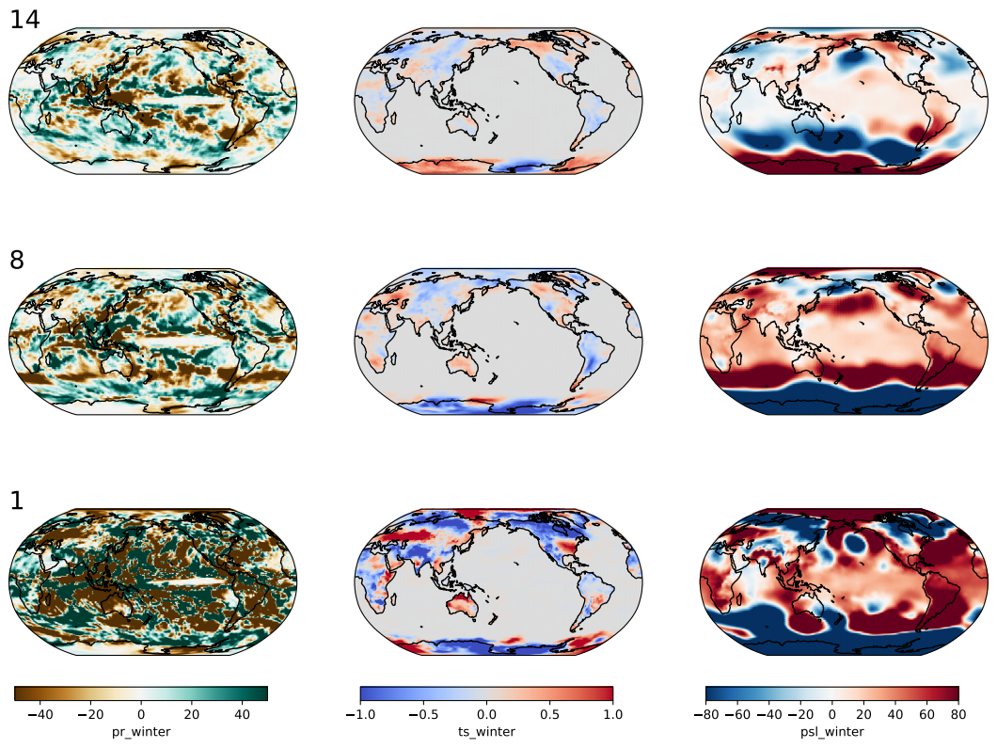
Anomalías de invierno. Para cada modelo se toman sólo los tiempos secos/lluviosos (percentiles 10 y 90 de QN). Luego se juntan todos los mapas de cada modelo y variable en un mismo dataset teniendo una colección de mapas secos/lluviosos. Luego estos datos se agrupan por kmeans tomando 3 clusters construidos con precipitación, temperatura superficial del mar y presión a nivel del mar. La figura muestra los promedios de estos “clusters multimodelo” para los años SECOS del experimento SSTCLIM.
El numero de la esquina es el numero de mapas que construyen el cluster.
a
b
c

Slide 14
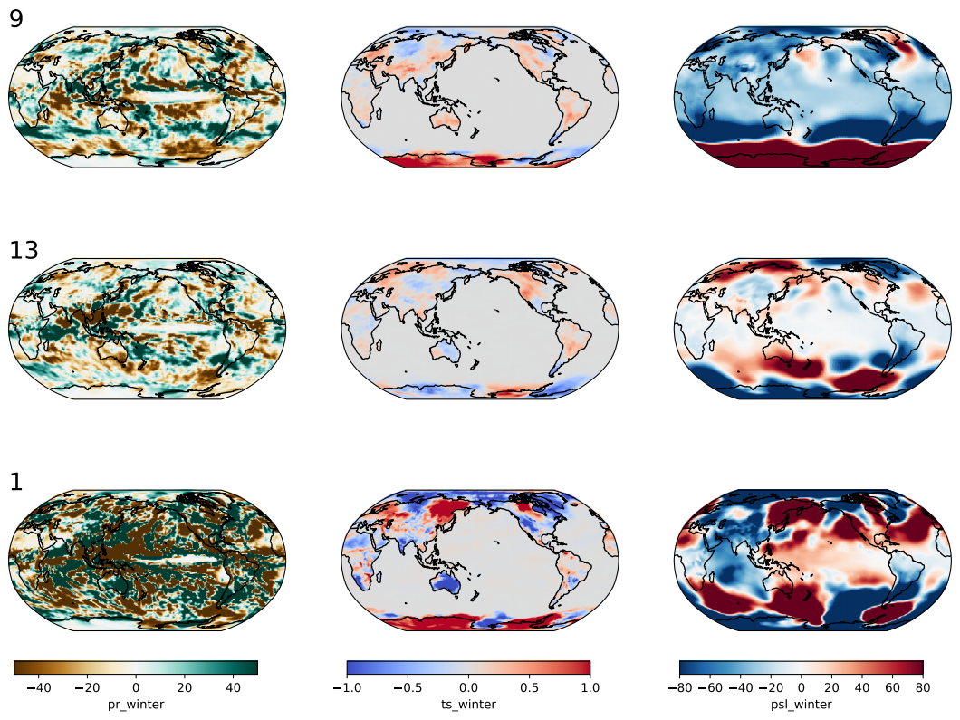
Anomalías de invierno. Para cada modelo se toman sólo los tiempos secos/lluviosos (percentiles 10 y 90 de QN). Luego se juntan todos los mapas de cada modelo y variable en un mismo dataset teniendo una colección de mapas secos/lluviosos. Luego estos datos se agrupan por kmeans tomando 3 clusters construidos con precipitación, temperatura superficial del mar y presión a nivel del mar. La figura muestra los promedios de estos “clusters multimodelo” para los años LLUVIOSOS del experimento SSTCLIM.
El numero de la esquina es el numero de mapas que construyen el cluster.
a
b
c

Slide 15
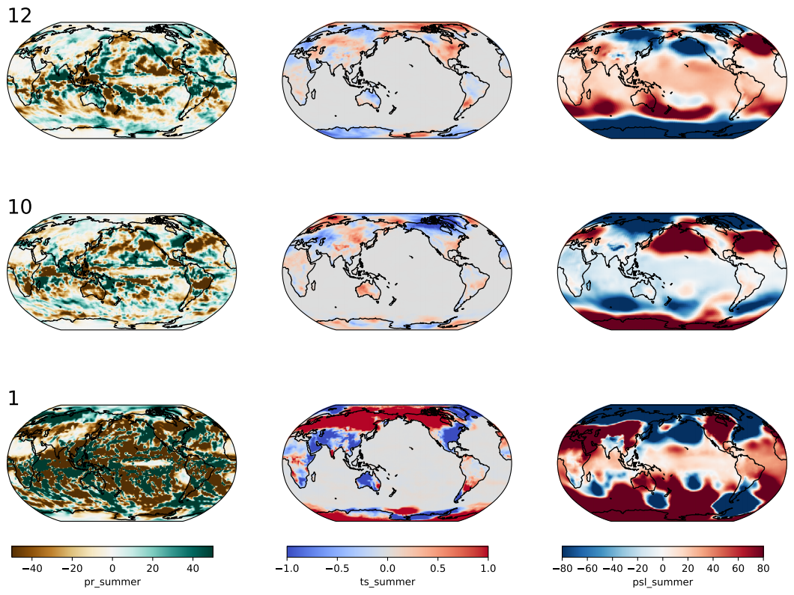
Anomalías de verano. Para cada modelo se toman sólo los tiempos secos/lluviosos (percentiles 10 y 90 de QN). Luego se juntan todos los mapas de cada modelo y variable en un mismo dataset teniendo una colección de mapas secos/lluviosos. Luego estos datos se agrupan por kmeans tomando 3 clusters construidos con precipitación, temperatura superficial del mar y presión a nivel del mar. La figura muestra los promedios de estos “clusters multimodelo” para los años SECOS del experimento SSTCLIM.
El numero de la esquina es el numero de mapas que construyen el cluster.
a
b
c

Slide 16
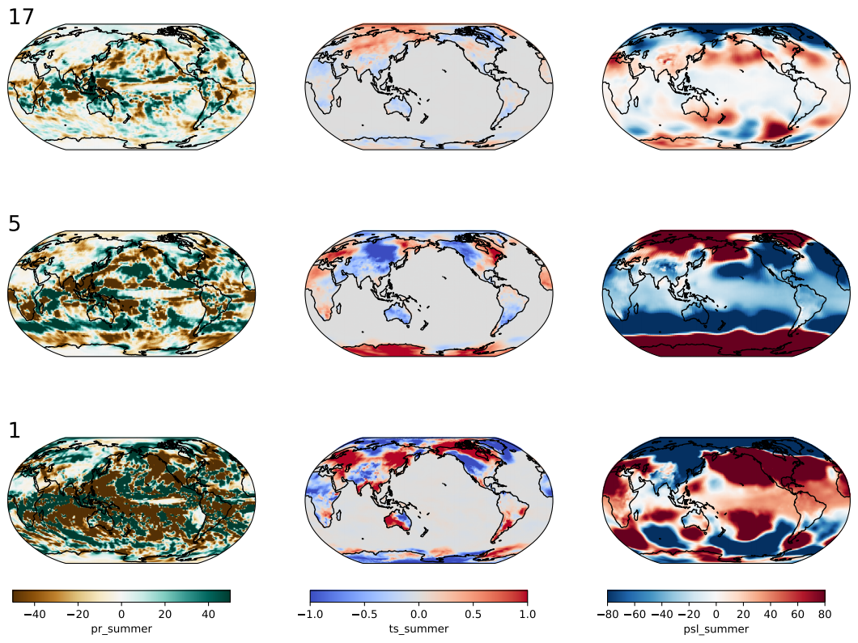
Anomalías de verano. Para cada modelo se toman sólo los tiempos secos/lluviosos (percentiles 10 y 90 de QN). Luego se juntan todos los mapas de cada modelo y variable en un mismo dataset teniendo una colección de mapas secos/lluviosos. Luego estos datos se agrupan por kmeans tomando 3 clusters construidos con precipitación, temperatura superficial del mar y presión a nivel del mar. La figura muestra los promedios de estos “clusters multimodelo” para los años LLUVIOSOS del experimento SSTCLIM.
El numero de la esquina es el numero de mapas que construyen el cluster.
a
b
c

